Slide 1

Speaker
Winnie
Team Members
Amos Michael Ann Joe
Notes:
本產品名為Place Radar，地方雷達，是一個基於開放資料(Open Data)所建構出的適地性服務(Location-Based Service)，我們希望利用本服務給予使用者「生活安全（SafeLife）」的相關資訊。

Slide 2

Overview
1
Motivation
2
Open Data & Solution
3
Features
4
Business Model

Slide 3




Motivation
Renter
Vital function
Traffic information
Renter
Traveler
Local information
Scenic spot
Life
Safety
House buyer
House buyer
House price
Crime rate
Traveler
Open Data
Notes:
自政府開放OpenData以來，在資訊領域產生了各式各樣的加值應用，這些應用因為OpenData的支持改變了你我的生活；我們的產品是以「生活安全」為核心價值，並且希望以OpenData的支持，來建構整個服務。
在生活中，我們都會碰到租屋、購屋或是旅遊等需求。而在這些需求中，我們總會有一些必須參考的資訊。比如「租屋」，我們會關心周邊的生活機能、交通，或是「購屋」我們會關心物件的房價或附近的犯罪情形。若你是一位背包客（遊客、旅行者），你可能也會需要在出發前，了解當地的資訊。

Slide 4

Open Data & Solution (1/3)
Crime Dataset
Taiwan
Location, type, and volume.
Traffic Accident Dataset
Korea
Japan
Location & casualty.
Real Estate Dataset
location, price & size of properties sold during the past 5 years.
Population Dataset
Population, population density.
Notes:
在開放資料使用的部分，我們蒐集到了韓國、台灣、日本，三個國家共同擁有的資料集。
在資料清潔（Data cleaning）後，
取用了「犯罪資料集」中的發生地、類型、次數；
「車禍狀況資料集」中的地點、死傷數量；
「房地產資料集」中近五年的交易資料、價格坪數；
「人口資料集」則是整理出數量、佔比、密度等資訊。

Slide 5



Open Data & Solution (2/3)
Number of Crimes
Taipei, Neihu
Tokyo, Nakano
Seoul, EunPyeong
208／year
2679／ year
4459／year
287437 resident
328215 resident
497920 resident
Notes:
以犯罪次數為例，若是直接將台灣、日本、韓國開放資料呈現在使用者面前，那們會得出這些資料。
這時候，我們團隊遇到了一個問題，那就是「如何以更清楚明白的方式」將資料(Data)轉化成有用的資訊(Information)給予使用者。
面對這個問題，我們提出了以下的方法進行處理。

Slide 6
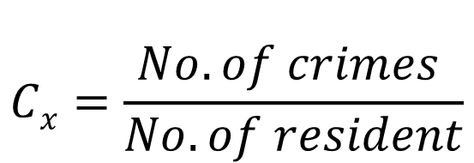
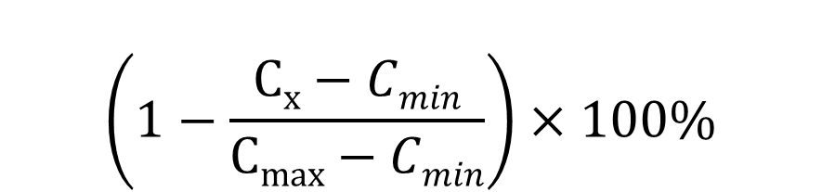
Open Data & Solution (3/3)
Life-Safety Index
$$\left(1−\frac{Cx−Cmin}{Cmax−Cmin}\right)×100\%$$
$$Cx=\frac{No. of crimes }{No. of resident}$$
92point
96point
95point
Taipei
Neihu
Tokyo
Nakano
Seoul
EunPyeong
Notes:
面對三個國家的資料，我們設定了「生活安全指數」，將上一張投影片中的資料進行正規化，以犯罪數與居民數相除，得到了犯罪率，並且找出最大值與最小值，經過正規化得到了可以「直覺比較」的資訊。

Slide 7
Features (1/3)
Location Analysis
Life Safety
Crime, police station & population.
Traffic Safety
Vital Function
Car accident frequency & population.
Convenience store,
shopping mall & park.
Food
Healthcare
According to the No. of restaurants.
Hospital & clinic.
Notes:
本產品有一個主要特色，那就是「地點評分」。系統會對使用者所搜索的地點進行評比，提供「生活安全」、「生活機能」、「就醫便利」、「飲食便利」、「交通安全」等資訊，它們分別以開放資料以及標註的地點附近的醫院、餐廳、商店等數量進行評估。最後以可視化(Visualization)的內容呈現給使用者。

Slide 8

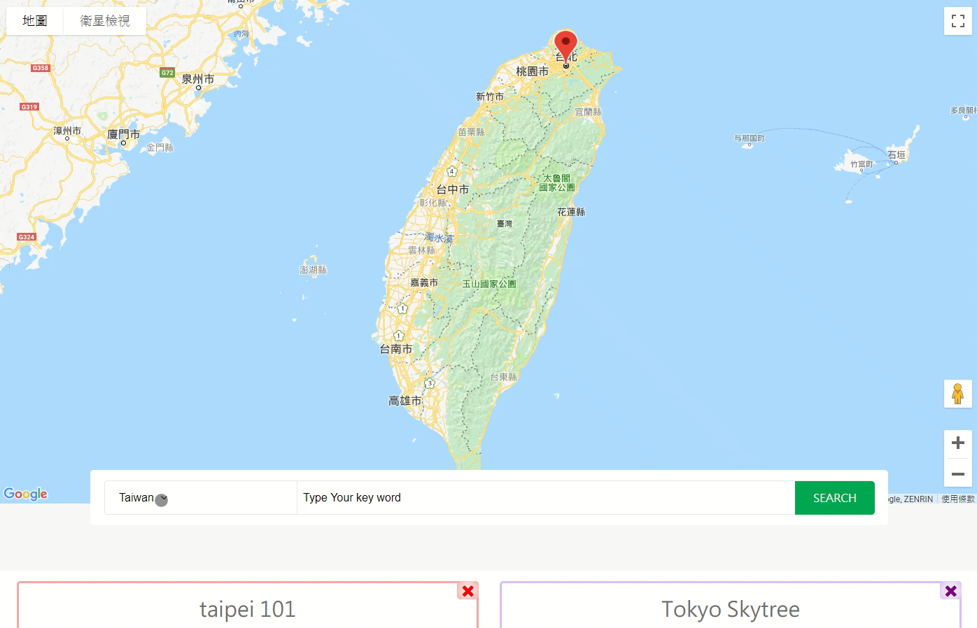
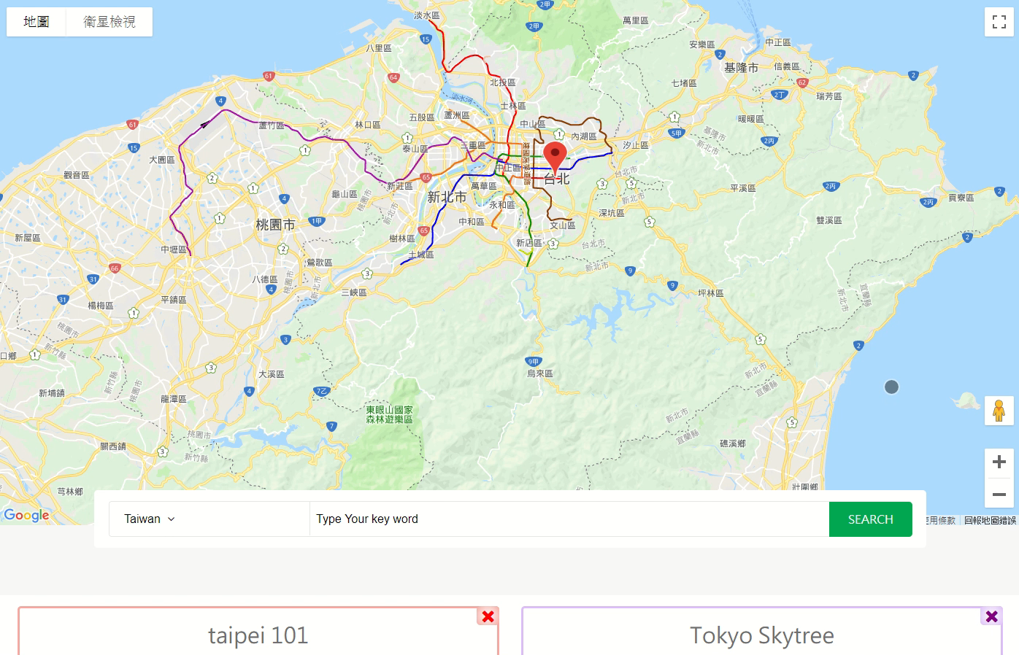
Features (2/3)
Web APP
Notes:
本產品提供兩種操作介面，第一種是各位現在所看到的WebApp介面。使用者可以在Google Maps API的支持下，直覺的操作系統。
［開始影片１］
就算是鍵入「地標名稱」本產品也能找到地點的資訊，顯示出評分結果的雷達圖，以及人口性別比率、近五年房價的圖表。
［開始影片2］
現在我們來示範一次，使用「韓國」的地址進行搜索。
Google Maps 會立即找到使用者的標點，並且馬上就會開始評分。
我們可以同時比較最多「三筆」的地點分數。

Slide 9
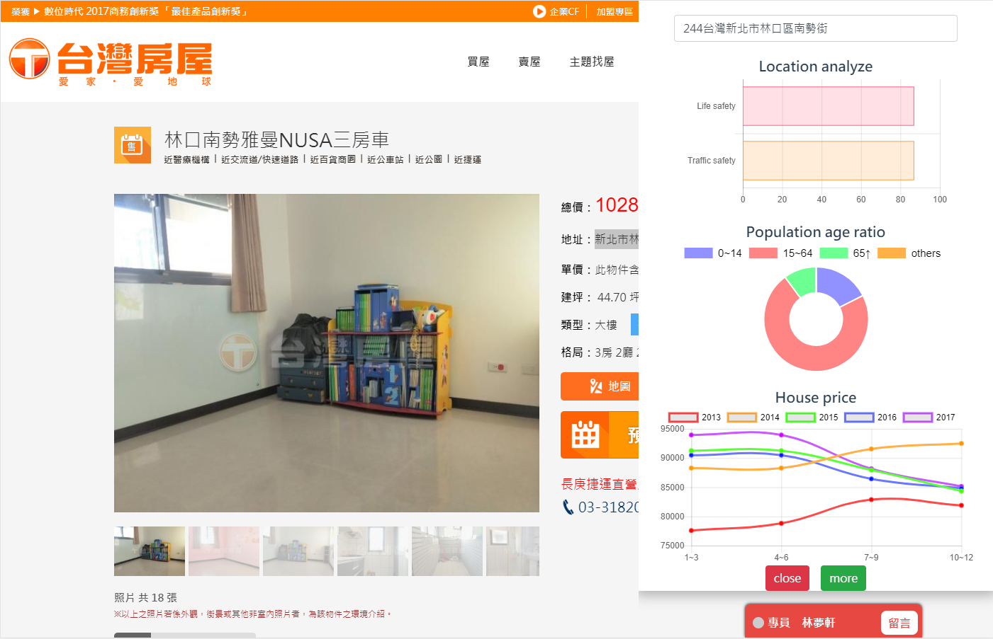
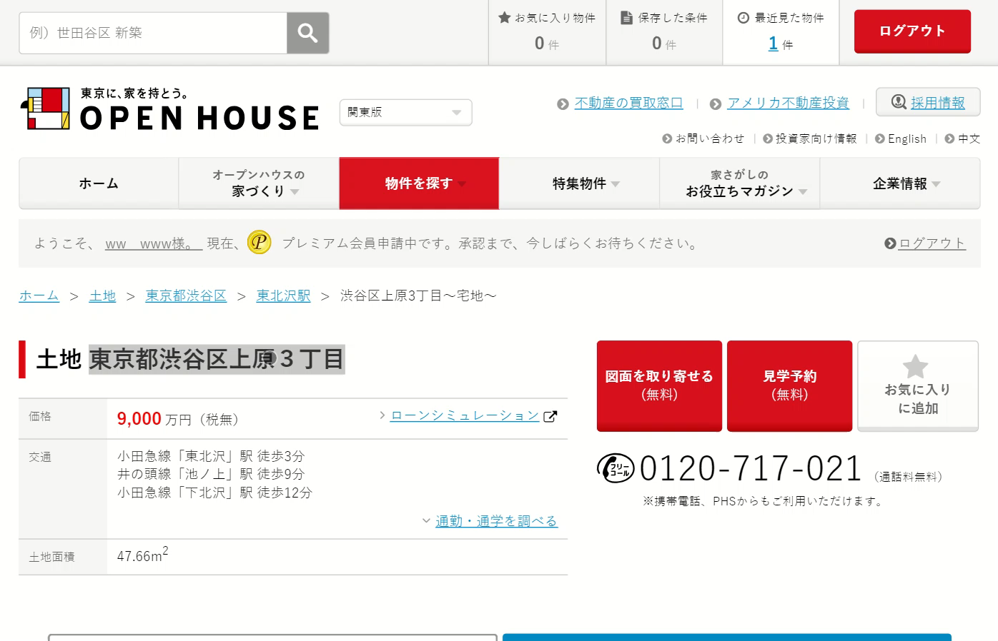
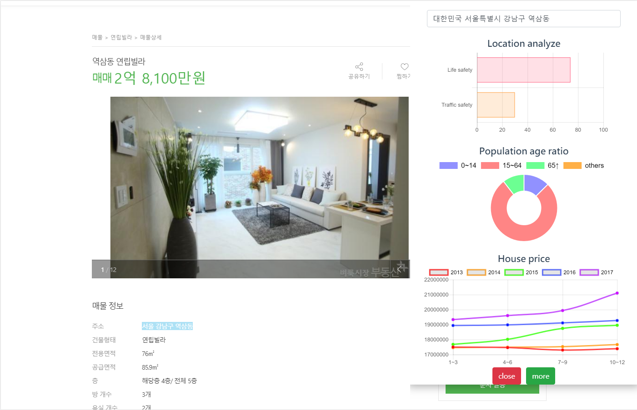
Features (3/3)
Browser Extension
Notes:
［開始影片１］
我們現在所看到的畫面是「日本的房屋仲介網站」。
我們可以直接在任意網頁中直接選取「地址」，啟動Browser Extension。搜索的結果將會馬上地「擴充」在頁面的右方。
［圖片1］
就算我們切換到了韓國的房屋仲介網站，也能執行。
［圖片2］
當然，台灣的房屋仲介網站也能使用我們的Browser Extension。
換句話說，透過Browser Extension強大的功能，你將可以在所有常用的網站中，直接使用我們所提供的地點服務，快速的獲取資訊！

Slide 10
Business Model
Company
Place Radar
User
Recommended real estate products
Charge by affinity category
Excellent Services
Content Marketing
All functions for free
Read advertisements
Notes:
在商業應用可行性中，產品使用者將可以免費使用，並且在買房前、旅遊前、租屋前，使用本產品進行比較；而企業或其他客戶，則可以透過本產品行銷房地產商品、景點飯店、租屋訊息，或是特定的內容廣告。當然，這些需求都是需要依觸及量收費的。
本產品則是專注提供優質的服務，並且置入合適的廣告，針對企業用戶的需求進行行銷。

Slide 11
Thank you for your attention.
Notes:
Place Radar是個以各國OpenData為基礎的適地性服務，我們希望可以透過PlaceRadar改善人們的生活。

